Slide 1
МКОУ «Санаторная школа – интернат № 82» Родительское собрание
Как помочь ребенку стать внимательным
Подготовила Килина Г.Б.,
педагог – психолог
Новокузнецкий округ, 2022

Slide 2
План собрания
Рассмотреть понятие «внимание», виды и свойства внимания.
Выяснить причины невнимательности ребёнка.
Познакомить с современными методами развития внимания у младших школьников.

Slide 3
Внимание –
Это сосредоточенность деятельности человека на каком- либо реальном или идеальном объекте – предмете, событии, образе, рассуждении и пр.
Состояние направленности и сосредоточенности сознания на каких-либо объектах с одновременным отвлечением от всего остального.

Slide 5
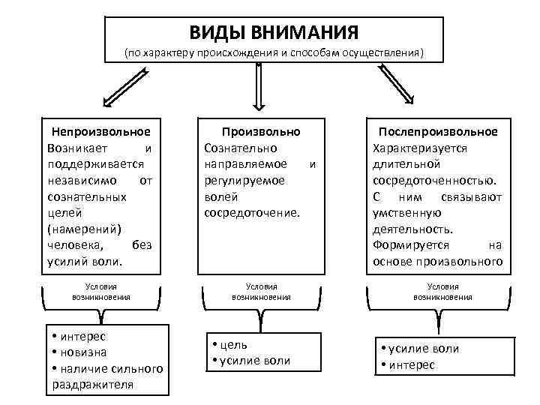

Slide 6
Условия возникновения: интерес, новизна, сильный раздражитель.

Slide 7
Условия возникновения: цель, усилие воли.

Slide 8
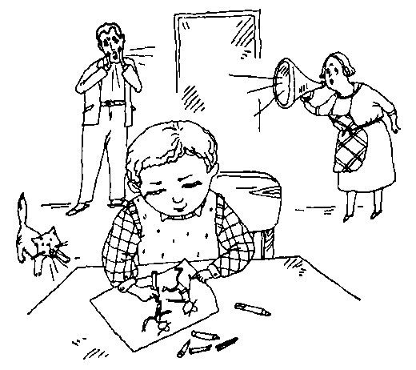
Послепроизвольное внимание
Условия возникновения: усилие воли, интерес.

Slide 9
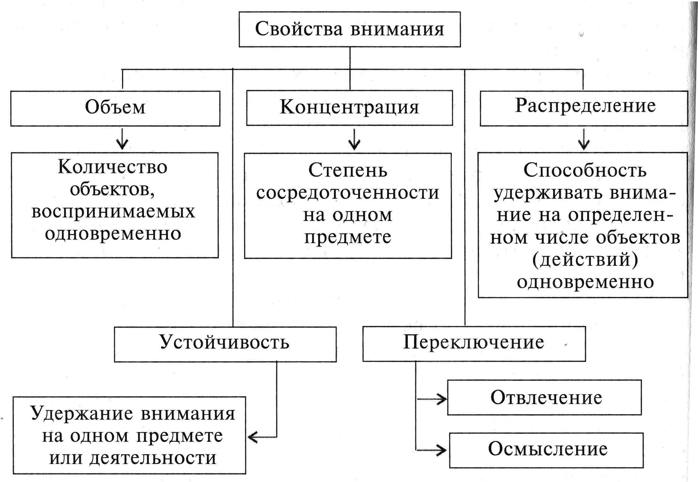

Slide 10
Свойства внимания имеют неодинаковый «вклад» в успешность обучения: - при овладении математикой ведущая роль принадлежит объему внимания; - успешность усвоения русского языка связана с точностью распределения внимания; - обучение чтению — с устойчивостью внимания. Развивая различные свойства внимания, можно повысить успеваемость учеников по разным учебным предметам.

Slide 11
Особенности внимания младших школьников
Внимание непроизвольное, неустойчивое, носит кратковременный характер. Возникает на почве интересов к учебным занятиям.
Внимание отличается небольшим объемом (2-3 единицы), малой устойчивостью —могут сосредоточенно заниматься одним делом в течение 10-20 минут.
Произвольное внимание недостаточно развито. Произвольность у детей 6-11 лет возникает на пике волевого усилия, когда ребенок специально организует себя под напором обстоятельств или по собственному побуждению. Затруднены распределение внимания и его переключение с одного учебного задания на другое.

Slide 12
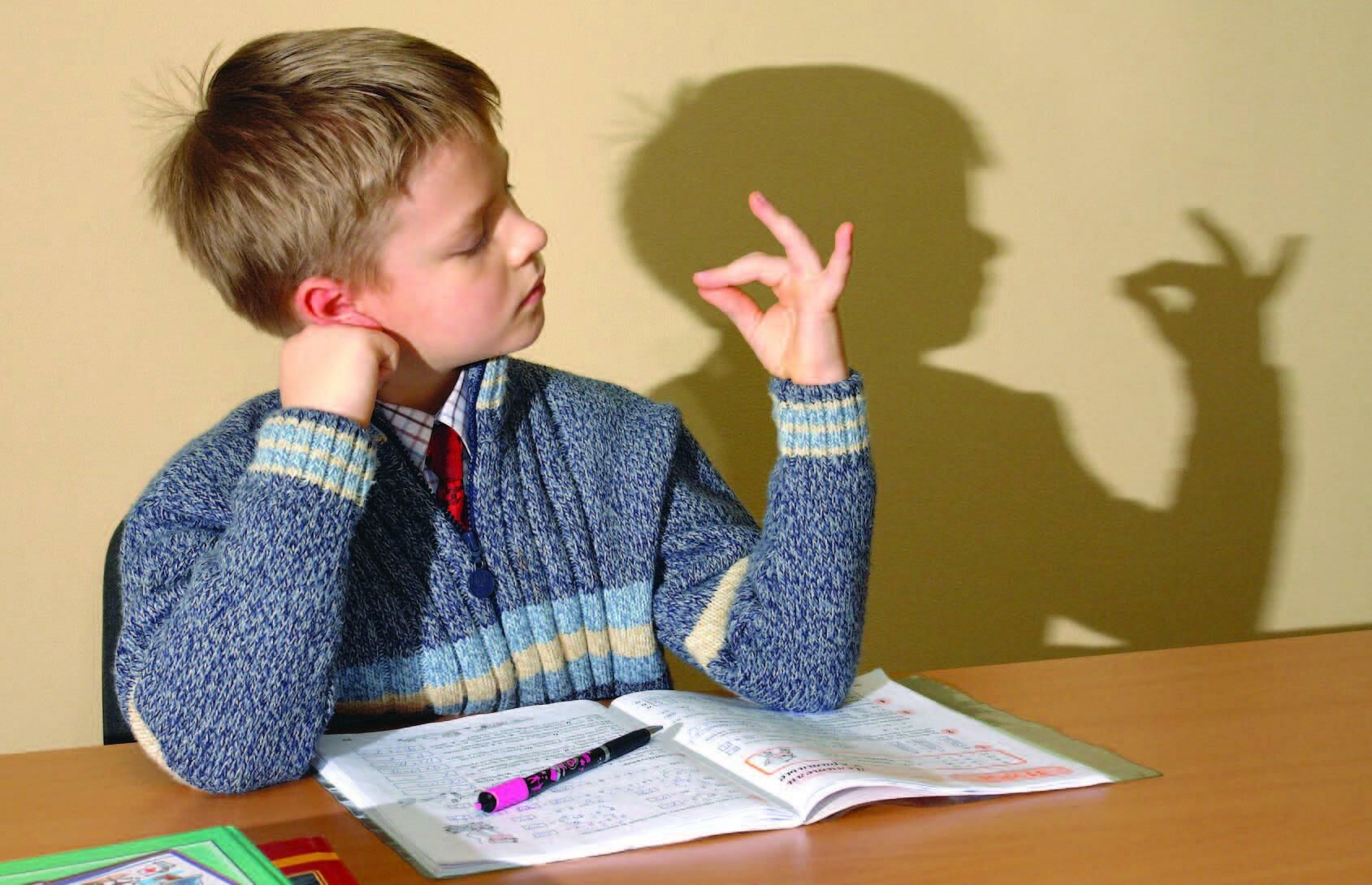
Признаки невнимательности
Легко отвлекается.
Переходит от одного незавершенного действия к другому.
Часто складывается впечатление, что ребенок не слушает обращенную к нему речь.
Теряет вещи, необходимые в школе и дома.
Допускает ошибки, хотя знает правила. Пропускает буквы, цифры и слова при письме, чтении. Путает задания, выполняет не те упражнения.
Не следит за ходом урока.

Slide 13
Последствия закрепления невнимательности
Снижение темпа учебной деятельности.
Выраженное отставание в поведении и реакциях на окружающее.
Конфликтность с окружающими.
Низкий уровень мотивации достижения (снижение веры в себя, страх неудачи).
Высокий уровень избегания неудач.
Высокий уровень личностной тревожности.
Негативизм к сложным действиям.

Slide 14
Ошибки, связанные с невнимательностью
- Заменяют в письменных работах согласные и гласные буквы, близкие по акустическим признакам, например,
(дети –теди, дети – бети, жуки – зуки).
- Недостаточно развита устойчивость внимания, то будут пропускать буквы и цифры в словах, предложениях и примерах (трва – трава, зма – зима).

Slide 15
Ошибки, связанные с невнимательностью
- Если ученик добавляет в слова гласные буквы, это связанно с неустойчивостью произвольного внимания
(маалина – малина, паравда – правда).
- Если он переставляет слоги в словах, при списывании допускает ошибки в виде пропусков букв, перестановке или замене букв, то это тоже связанно с неустойчивостью внимания
(коша - каша, маная-манная, литсики – листики, свол – ствол).

Slide 16
Одной из главных проблем начальной школы является недостаточное развитие у обучающихся произвольного внимания.
Произвольное внимание – это привычка, воспитание которой начинается в семье.

Slide 17
Внимание – это не раз и навсегда данное качество!
Внимание можно и нужно развивать!
Самому ребёнку это сделать трудно. Ему необходимо помочь научиться управлять своим вниманием.
Главным помощниками ребёнку могут стать мама и папа, бабушка и дедушка.

Slide 18
СОВРЕМЕННЫЕ МЕТОДЫ РАЗВИТИЯ ВНИМАНИЯ У ДЕТЕЙ МЛАДШЕГО ШКОЛЬНОГО ВОЗРАСТА
Задания должны быть яркими, красочными.
Занятия по тренировке внимания проводить с детьми в игровой форме 15 минут в день.
1. Задания на нахождение сходства и различий картинок, поиск парных изображений.

Slide 19
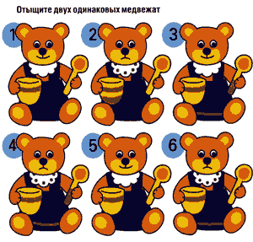
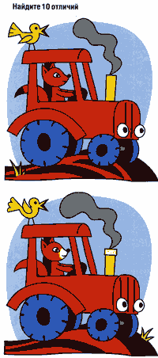
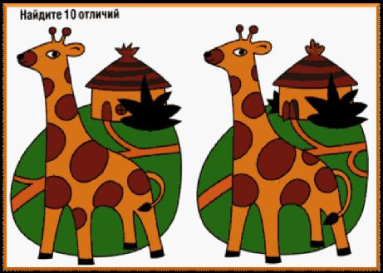
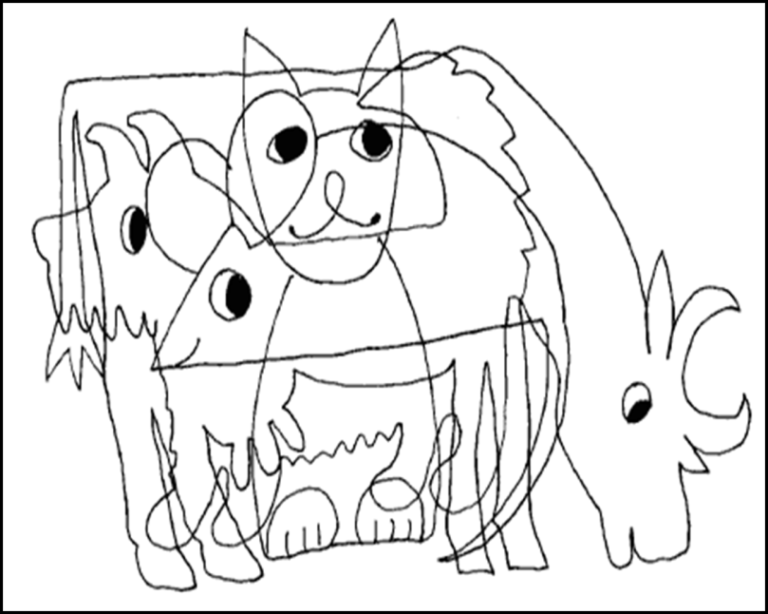
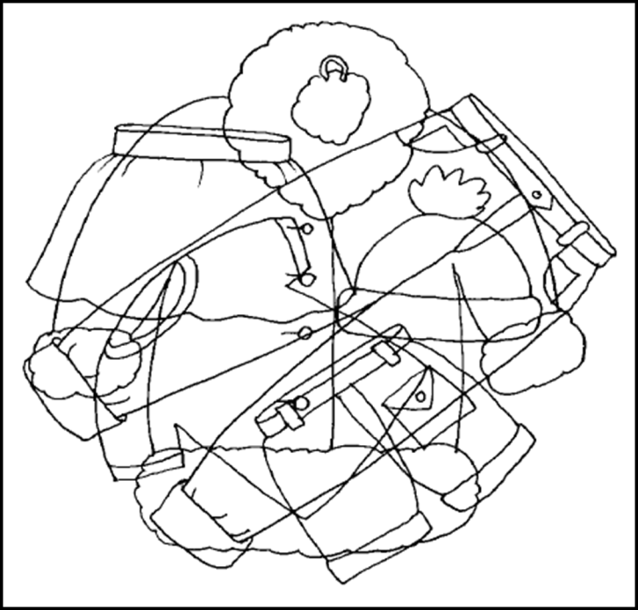
Что здесь нарисовано?

Slide 20
2. Задания на определение изменений, перестановок, произошедших на картинке надо указать, что изменилось

Slide 21
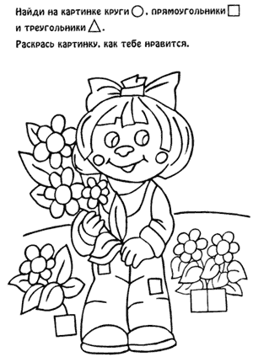
3. Нахождение различных геометрических фигурок, "спрятанных" на картинке:

Slide 22
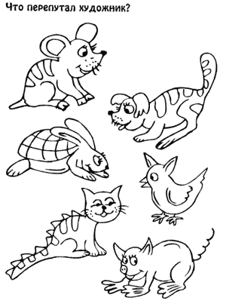
4. Лабиринты. 5. Задания на нахождение нелепиц, несоответствий на картинках ("Что перепутал художник?").

Slide 23
6. Ответь на вопросы: - Какие животные нарисованы на картинке? - Какие животные живут у нас, а какие в теплых странах? - Каких животных на рисунке два? - Какое животное из тех, которых ты видишь, ходит на двух ногах?

Slide 25
Запоминай порядок

Slide 26
Найди «спрятавшиеся» слова: АВРОГАЗЕТААТМНИВСЛШКТДОМРВМЧЕВНГМШЬ (газета, дом) ШАОНСРВИКЕЫМОЧКИВЛГМЛГСТИМСНПАКЕТД (очки, пакет) АВМЛБЕРЕЗАВЛНГСТРЫИЧЕНСЩКНИГАМШВАЛ (береза, книга) ВОНГАРСИЫПЧЬЛЩДАТКОШКААВЕСНАУЕКЫМЧСЯ (кошка, весна). Раздели «склеенные» между собой слова. ШАРКОРЗИНАБОТИНКИБИНОКЛЬЕДАОБЕЗЬЯНА КНИГАРУКАЕЛЬЧАСЫТРАМВАЙСАМОВАРЛУЧИГРАО КНО

Slide 27
Перепиши без ошибок зашифрованные слова, а затем расшифруй их.
АВОРОК, АЛОКШ, КИНЕЧУ, АДОГОП, АЛКУК, ТЕЛОМАС, АНИШАМ, РОФОТЕВС, ЬЛИБОМОТВА
Перепиши без ошибок следующие строчки и представить себе, что могли бы означать эти слова:
АММАДАМА РЕБЕРГЕ АССАМАСА ГЕСК ЛАЛЛА ЕССАНЕССАС ДАТАЛАТТА
РЕТАБЕРТА НОРАСОТАННАДЕБАРУГА КАЛЛИХАРРА ФИЛИТАДЕРА КЛАТИМОР
РЕТАТЕРТА ГРУММОПД ЛАЙОНОСАНДЕРА
ОСТИМЕРА ОСТИМАРЕ

Slide 28
Сосчитай все слоги «БА»
ГА БА БО КА ПА КА РА КЕ ТА ЦУ НА МИ ВЕ ТО РИ ТА ЛЕ НА ВЕ ТА КУ ПА ВЫ СЫ ЛЕ РО СЕ ЛО ЛУ ЖА БА ПА МА ТА РА КА НО ДИ ВА РИ ЧЕ ТЫ РЕ ПЯ ШЕ СЕ ВО СЕ ДЕ ВЯ ДЕ СЯ ТА СИ КО МЕ РИ КА КИ РИ МЕ РА ЦУ КО ГО ЛО БА ТЕ РА ТА СИ НО ЛЮ КО БЕ СО НО КА ЧЕ ВЕ РЕ СИ ВА ВИ СА ША МА ША КА ТЯ ЛЯ ЛЮ РА РА ДУ ГА БА БО КА ПА КА РА КЕ ТА ЦУ НА МИ ВЕ ТО РИ ТА ЛЕ НА ВЕ ТА КУ ПА ВЫ СЫ ЛЕ РО СЕ ЛО ЛУ ЖА БА ПА МА ТА РА КА НО ДИ ВА РИ ЧЕ ТЫ ДЕ СЯ ТА СИ КО МЕ РИ КА КИ РИ МЕ РА

Slide 29
Найди и выпиши названия цветов
маквилегиясколкактусиреньландышкупвль
нзцастраргладиолусгедргиезжбудка
лилияцчнияколокольчикрю
кусрозалюпинастурцияфлоксаим
полоябархатцыплдсвлну
Хтхризантемарзариткарнпкапион

Slide 30
Точная копия

Slide 31
Вставь пропущенные буквы
Ав-обус, а-лея, ап-ека, бе-ёза, бо-ото,
яб-око, вет-р, воро-ей, в-ск-есенье,
вос-ок, ге-ой, го-од, дев-чка, дер-во,
до-ога, за-ц, завт-ак, ка-анд-ш,
к-асс,конь-и, к-рова, лопа-а, маши-а,
мед-едь, м-локо, м-роз, ог-род, ку-ица,,
о-урец, паль-о, пе-ал, п-сок, по-идор,
рису-ок, ро-ина, рус-кий, са-оги, са-ар,
с-бака, со-ока, тет-адь, т-амвай, уче-ик,
учите-ь, февра-ь, яго-а, я-ык, св-ча.

Slide 32
Найди ошибки в предложениях
Кот идет под дорожкой.
Собака вылезла в конуры.
Таня сидит под стулом.
Игорь спускается на лестнице.
На столе лежит красная помидор.
На яблоне выросли сладкие яблоко.
Под рекой летит самолет.
Когда Семен станет младше он пойдет в школу.

Slide 34
Раздели «склеенные» между собой предложения: Былазимазимойхолодноморозщиплетщекипогодахорошаясветитсолнцедетирадуютсятеплымлучам. Вычеркни повторяющиеся слова: моресолнцелесводамореземлясолнцелучнебоводарыбалесуткаморесолнцепароходводаземляпоходморерыбанебодетиморе. Расставь числа в порядке возрастания: 5,8,1,6,4,12,7,2,1,8,10,4,3,2,0,5,2,8,5,7,18,22,11,16,8,13,8,6,19,21,15,17,12,14,30,27,32,64,8,19,42.

Slide 35
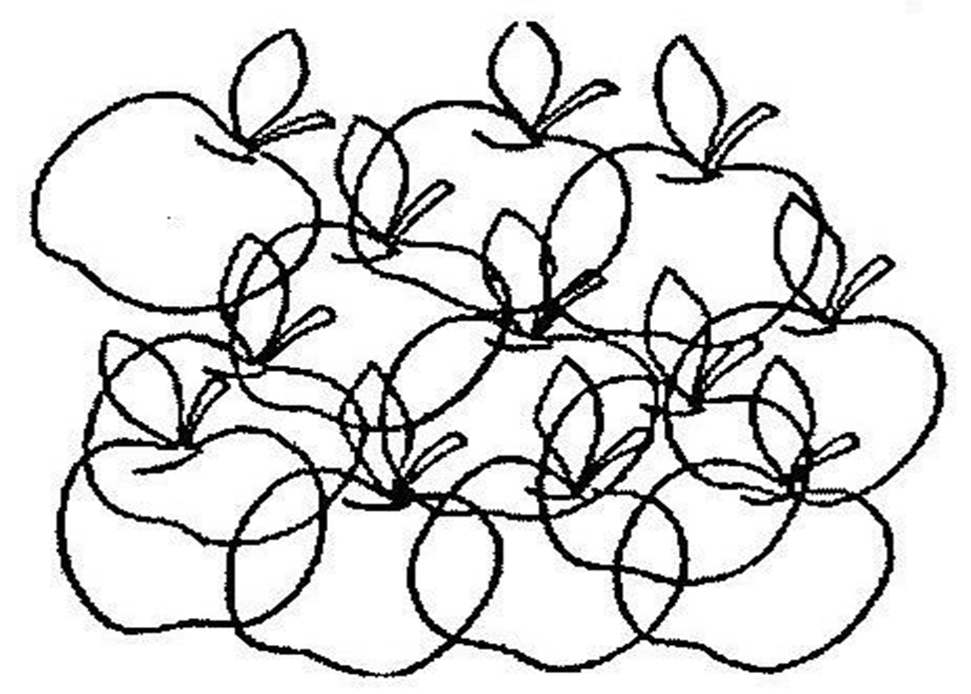
Сколько на рисунке яблок?

Slide 36
Выводы
У младших школьников преобладающим видом является непроизвольное внимание.
Характерна сравнительная слабость произвольного внимания. Поэтому важно включать в учебную деятельность элементы игры, менять виды деятельности.
Внимание можно и нужно развивать! Главным помощниками ребёнку могут стать мама и папа, бабушка и дедушка.

Slide 37
Рекомендации
Упражнения проводить в игровой форме.
Наблюдение за предметами во время прогулки, езде в транспорте. Например, люди на остановке: пол, рост, возраст, цвет одежды, изменение числа ожидающих транспорт, машины, остановившиеся на перекрестке (легковые, грузовые, разного цвета и пр.), ассортимент хлеба в киоске и др.
Всегда побуждать ребенка наблюдать окружающий мир, задавая различные вопросы («В магазине больше мужчин или женщин?», «Вспомни, сколько детей было когда ты пришёл в школу утром?»).
Научить детей играть в шахматы и шашки, ведь эти игры называют «школой внимания».

Slide 38
Памятка для родителей
Уважаемые папы и мамы! Помните, что внимание — один из самых важных психических процессов.
Внимание является важной составной частью результативности учебной деятельности вашего ребенка. Для того чтобы ваш ребенок был внимательным, старайтесь помочь ему тренировать его внимание.
- В основе внимания лежит интерес. Чем интереснее и разнообразнее будут игры и забавы, которые вы предлагаете ребенку, тем больше шансов развить произвольное внимание ребенка.
- Развивая внимание своего ребенка, учитывайте круг его увлечений. Отталкиваясь от его увлечений, привлекайте его внимание к другим процессам и явлениям, связанным с его увлечениями.
- Постоянно тренируйте внимание своего ребенка. Используйте для этого прогулки на свежем воздухе, походы, любую возможность.
- Развивая внимание ребенка, не фиксируйте его неудачи. Больше внимание обращайте на достигнутые им успехи.
- Стимулируйте интерес к развитию внимания собственным примером и примерами из жизни других людей.
- В семейном кругу демонстрируйте достижения ребенка по развитию собственного внимания.
- Наберитесь терпения и не ждите немедленных, успешных результатов.

Slide 40
Спасибо за внимание! Ваши вопросы.

